Slide 1
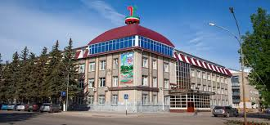
Роль нефтяных организаций в защите и сохранении окружающей среды

Slide 2
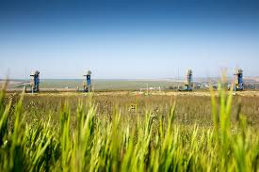
Цель исследования: Узнатькак НГДУ «Лениногорскнефть» занимается защитой и сохранением окружающей среды в Лениногорском районе

Slide 3
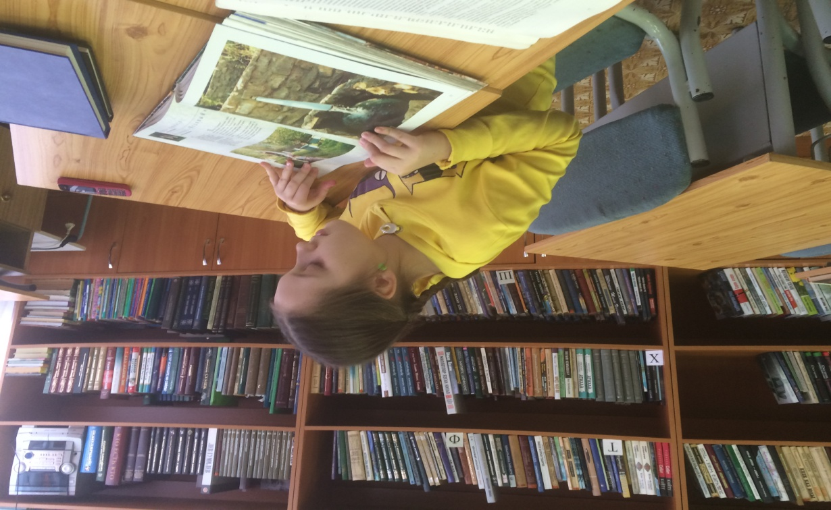
Задачи исследования:
Изучить литературу по данному вопросу.
Беседа с сотрудниками отдел по борьбе с коррозией и охране природы НГДУ «Лениногорскнефть».
- Проанализировать и сделать выводы по нашей работе.

Slide 4
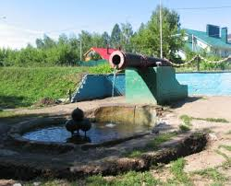
Природоохранная деятельность НГДУ «Лениногорскнефть».
Включает в себя контроль источников воздействия на окружающую среду ,
контроль состояния окружающей среды (воздуха ,воды, почвы)
контроль за состоянием атмосферного воздуха проводится в 16 населенных пунктах, так же ведется наблюдение за водными объектами в настоящее время система наблюдений состоит из 150 пунктов отбора проб сюда входят : родники, реки,колодцы, артезианские скважины.
Нефтяники НГДУ «Лениногорскнефть»первыми стали обустраивать родники на данный момент обустроено 74 родника.
Со строительством нескольких артезианских скважин Юго-Восток республики был обеспечен чистой водой.

Slide 5
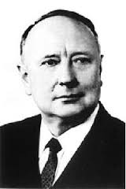
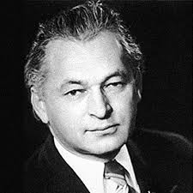
Знаменитые нефтяники внесшие вклад в благоустройство и озеленение города Лениногорска
Ришад Тимергалиевич Булгаков — инициатор комплексной автоматизации технологических процессов, создания автоматизированной системы управления объединением «Татнефть», совершенствования системы управления и повышения эффективности нефтяного производства, комплексного решения вопросов охраны природы.
Валентин Дмитриевич Шашин – потомственный нефтяник, начальник управления по бурению, руководитель объединения «Татнефть», министр нефтяной промышленности СССР(1965-1977).

Slide 6
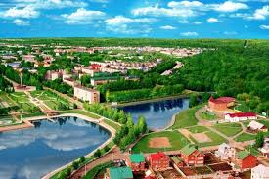
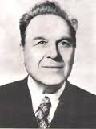
Нефтяники на протяжении всей истории существования водоемов проводили их реконструкцию и благоустройство.
Долгие годы наши замечательные водоемы называли Васильевскими озерами.Идея их рождения и большая работа по их рукотворному созданию принадлежит начальнику НГДУ Павлу Степановичу Васильеву , с именем которого связанна история появления многих социальных объектов города

Slide 7
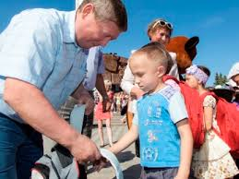
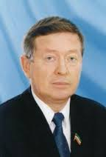
С 1989 года НГДУ «Лениногорскнефть »возглавляет Рафаиль Саитович Нурмухаметов.
По его инициативе построено не мало объектов здравоохранения, образования, культуры, спортивных объектов. Проводится большая работа по озеленению , благоустройстве и сбережению природных ресурсов.

Slide 8
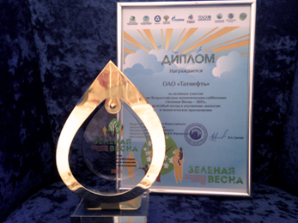
Награды за бережное отношение к природе
Достижения в области экологии НГДУ «Лениногорскнефть»
В 1997 год- 1е место в конкурсе ОАО «Татнефть»по обеспечению населенных пунктов качественной питьевой водой.
2006 год-1е место в конкурсе ОАО «Татнефть»по озеленению притрассовых полос и благоустройству территории промышленных объектов.
2014 год – НГДУ награждено дипломом За активное участие во Всероссийском экологическом субботнике «Зеленая весна 2014»
2011-2013г – победа в молодежных научно – практических конференциях ОАО «Татнефть»в секции «Защита от коррозии и охрана природы».

Slide 9

Достигнутые результаты природоохранной деятельности
Результатом огромной природоохранной работы, выполненной в последние десятилетия в НГДУ «Лениногорскнефть» стало значительное улучшение экологической ситуации: чище стали водоемы и воздух, возрождаются родники, возвращены в активное землепользование значительные площади сельхозугодий.

Slide 10
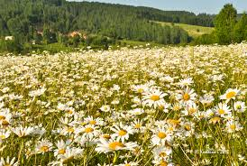
Лениногорский край - зеленый край. Так было и надеюсь что будет всегда.

